Slide 1
Universidad politécnica de amozoc licenciatura en terapia física herramientas ofimáticas repositorios de información cuautle ramirez Roberto García rosas ariadna Hernández arce Mónica Lizbeth huerta Cardoso mary cruz López romero Aidé lópez una izela perez palomino dulce Valeria Sánchez flores diana serrano González maría Guadalupe

Slide 2
REPOSITORIO DE INFORMACIÓN
Es, en esencia, un espacio o depósito en el que se guarda o almacena información. Están preparados para distribuirse sirviéndose de una red informática (Internet, medio físico como un disco compacto)

Slide 3
CARÁCTERISTICAS
•Grandes volúmenes de datos que contienen documentos de text o imágenes
Bases de datos estructurados
Suelen contar con sistemas de Backup
Sistemas en red (software y hardware)
Objetos digitales fácilmente accesibles y recuperables para ser usados,reutilizados y compartidos
Asegura la accesibilidad efectiva a los recursos digitales almacenados.

Slide 4
FUNCIONES.
Acelerar la disponibilidad de información en la red y ofrecerla de forma abierta
Garantizar el acceso a la información.
Recopilar y organizar los documentos digitales.
Permite intercambiar datos.
Facilita la difusión eficaz de los contenidos de los archivos.
Visibilidad y accesibilidad de la actividad investigadora.
Demostrar y cuantificar con datos objetivos que los trabajos disponibles en abierto se citan y se utilizan más.
Distribución de versiones publicas.
Almacenamiento .

Slide 5
PROGRAMAS PARA CREAR REPOSITORIOS
Entre los proveedores de Software para Repositorios encontramos diferentes opciones que podrán permitirnos ajustarlo a nuestras necesidades.Dentro las plataformas más conocidas para crear Repositorios econtramos:
•Archimede
•Bepress
•CDSware
•CONTENT dm
•Dspace
•EPrints
•Fedora
•Greenstone
•Open Repository

Slide 6
Algunas herramientas de software comercial para repositorios digital son:
•Aleph
•Alfresco
•ECM Digital Asset Manager
•Horizonte
•Janium
•Microsoft Sharepoint
•Pinakes
•Siabuc
•Unicornio

Slide 7
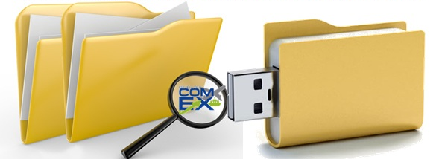
TIPOS DE REPOSITORIO

Slide 8
Repositorios institucionales:
Creados por las propias organizaciones para depositar, usar y preservar la producción científica y académica que generan.
Supone un compromiso de la institución con el acceso abierto al considerar el conocimiento generado por la institución como un bien que debe estar disponible para toda la sociedad.

Slide 9
Repositorios temáticos
son los creados por un grupo de investigadores, una institución, etc. que reúnen documentos relacionados con un área temática específica.

Slide 10
Repositorios de datos
Repositorios que almacenan, conservan y comparten los datos de las investigaciones.

Slide 11
Repositorio de software:
Depende del tipo de licencia usada.
Licencia privativa: el administrador limita o restringe las propiedades del software.
Licencia de uso libre: ofrecen una plataforma de trabajo colaborativo y compartida, sin ningún tipo de restricciones.

Slide 12
Ventajas de un repositorio de información:

Slide 13
Las ventajas que ofrecen los Repositorio son:
Unidad: Todos los documentos están almacenados en una misma base de datos, es más fácil su recuperación.
Libre acceso a los contenidos
Preservación a largo plazo. La garantía de preservación que supone el depósito en un repositorio es mucho mayor que la que ofrecen las páginas web personales, los servidores de las revistas, etc.
Mayor visibilidad: El autor ve incrementado el impacto de su trabajo.
Interoperabilidad: Utilizan el protocolo OAI-PMH (Open Access Intitiative-Protocol for Metadata Harvesting) que se basa en la utilización del modelo de metadatos Dublin Core para la descripción del contenido de las publicaciones, lo que facilita la recuperación de los contenidos de los repositorios a través de buscadores y recolectores de información.
Comunicación: dotando a los profesores e investigadores de esta herramienta de autoarchivo, se facilita la comunicación e intercambio de información científica entre ellos. Contribuye a la más amplia difusión de su trabajo entre los colegas.
Evaluación: Refleja la actividad intelectual de la universidad. Permite evaluar los resultados de investigación de la universidad.

Slide 14
Los objetivos de los Repositorios es dar una mayor visibilidad y difusión a la actividad científica y contribuir con ello a aumentar el impacto de la producción científica.
Reúne, preserva y difunde la producción científica y académica de la Universidad.
Lugar de intercambio de información que potencia o promueve la creación, la difusión y el uso del conocimiento generado por la comunidad académica de la Universidad
Aumenta la visibilidad de la obra, del autor y de la universidad. utiliza protocolos internacionales normalizados que garantizan la visibilidad de los documentos en los buscadores de Internet. Todos los documentos tienen asignado un identificador único que garantiza su acceso permanente.
Aumenta el impacto de la producción científica del autor y de la institución.
Proporciona acceso a la información de forma gratuita

Slide 15
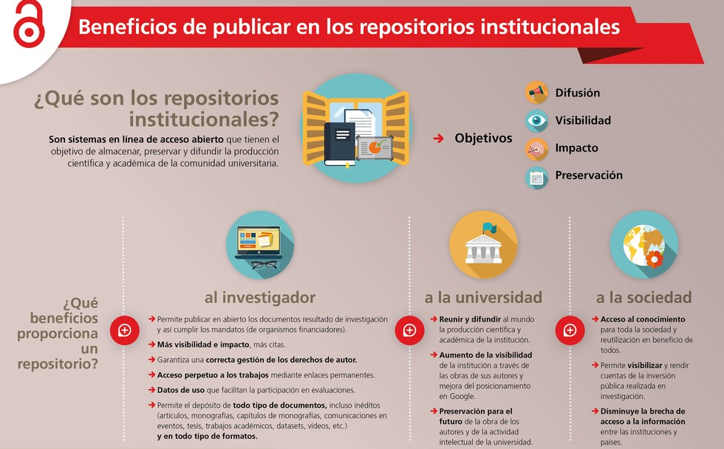

Slide 16
CARACTERISTICAS
NUBE | REPOSITORIO DE INFORMACIÓN
Mejora los recursos tecnológicos. Los costos se reducen. Acceso a tiempo real Permite compartir recursos Se optimiza su uso de manera automática. No requiere instalación ni mantenimiento | Los repositorios no son una forma de publicación la disponibilidad gratuita única restricción sobre la distribución y reproducción reúnen la producción intelectual Son de acceso abierto

Slide 17
DESVENTAJAS
NUBE | REPOSITORIO DE INFORMACIÓN
Se necesita acceso a Internet. Falta de seguridad Privacidad. Acceso remoto. Cobertura legal. Se modifican continuamente las interfaces de las aplicaciones. Posible sobrecarga en los servidores | Es necesario el acceso a internet La mayoría de los repositorios están en inglés. El material publicado por nosotros puede ser copiado sin ser referenciado

Slide 18
VENTAJAS
NUBE | REPOSITORIO DE INFORMACIÓN
Se integra con facilidad Se prestan servicios a nivel mundial. Requiere una mínima inversión e infraestructura Se actualiza automáticamente. La aplicación elegida suele estar disponible para trabajar en horas o días. Acceso desde cualquier ubicación Libre mantenimiento Actualizaciones a ultimas versiones. Aplicaciones compartidas mas económicas. Reducción de la inversión en equipamiento informático del usuario. Sistema de almacenamiento escalable. | Unidad Libre acceso a los contenidos Preservación a largo plazo Mayor visibilidad Interoperabilidad Comunicación permite una rápida diseminación de la investigación a través de la red.

